Slide 1
TOÁN
BÀI 92. QUÃNG ĐƯỜNG (Tiết 1)

Slide 2
KHỞI ĐỘNG

Slide 3
Trò chơi “Đố bạn"
HS viết kết quả vào chỗ chấm:
0,5
30 phút = ............ giờ
0,75
45 phút = ........... giờ
1 giờ 24 phút = .......... giờ
1,4
3 giờ 30 phút = .......... giờ
3,5

Slide 4
BÀI 92. QUÃNG ĐƯỜNG (Tiết 1)
Mục tiêu:
- Em biết cách tính quãng đường đi được của một chuyển động đều khi biết thời gian và vận tốc

Slide 5
KHÁM PHÁ

Slide 6
HĐCB 2. Cách tính quãng đường
Ví dụ 1: Một ô tô đi trong 4 giờ với vận tốc 40km/giờ. Tính quãng đường đi được của ô tô.
Bài giải:
Quãng đường ô tô đi được trong 4 giờ là:
40 x 4 = 160 (km)
Đáp số: 160km

Slide 7
HĐCB 3. Quy tắc, công thức tính quãng đường
Muốn tính quãng đường ta làm thế nào?
Muốn tính quãng đường ta lấy vận tốc nhân với thời gian.
s = v x t
(s: quãng đường; v: vận tốc; t: thời gian)
Chú ý: Nếu vận tốc v xác định theo km/giờ, thời gian t được xác định theo giờ thì quãng đường s được xác định theo ki-lô-mét (km).

Slide 8
GHI NHỚ
Muốn tính quãng đường ta lấy vận tốc nhân với thời gian.
s = v x t
(s: quãng đường; v: vận tốc; t: thời gian)
Chú ý: Nếu vận tốc v xác định theo km/giờ, thời gian t được xác định theo giờ thì quãng đường s được xác định theo ki-lô-mét (km).

Slide 9
THỰC HÀNH

Slide 10
Bài 1. Viết vào ô trống (theo mẫu):
v | 24,5 km/giờ | 15m/giây | 14cm/phút | 900km/giờ
t | 4 giờ | 9 giây | 5 phút | 40 phút
s | 98km
135m
70cm
600km
Muốn tính quãng đường ta lấy vận tốc nhân với thời gian.
s = v x t

Slide 11
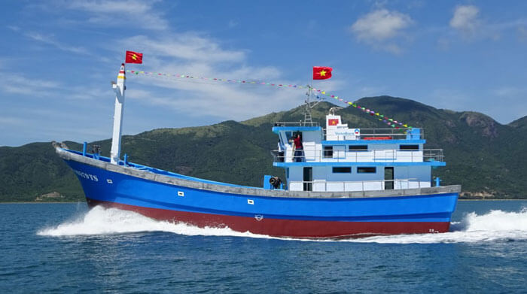
Bài 2. Một tàu đánh cá đi với vận tốc 20km/giờ. Tính quãng đường tàu đi được trong 2,5 giờ.
Tóm tắt
v = 20 km/giờ
t = 2,5 giờ
s = ? km
Bài giải:
Quãng đường mà tàu đánh cá đi được sau 2,5 giờ là:
20 x 2,5 = 50 (km)
Đáp số:50km

Slide 12
GHI NHỚ
Muốn tính quãng đường ta lấy vận tốc nhân với thời gian.
s = v x t
(s: quãng đường; v: vận tốc; t: thời gian)
Chú ý: Nếu vận tốc v xác định theo km/giờ, thời gian t được xác định theo giờ thì quãng đường s được xác định theo ki-lô-mét (km).

Slide 13
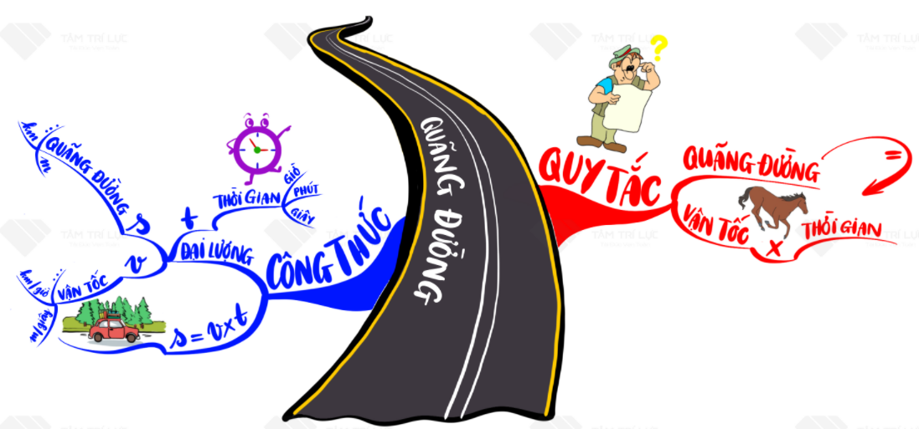

Slide 14
Bài tập phát triển Bài 1: . Một người đi xe máy từ 7giờ 42 phút đến 11 giờ 18 phút với vận tốc 42,5km/giờ. Tính quãng đường người đó đi được.

Slide 15
Bài tập phát triển Bài 1: Một người đi xe máy từ 7giờ 42 phút đến 11 giờ 18 phút với vận tốc 42,5km/giờ. Tính quãng đường người đó đi được. Bài giải: Thời gian người đó đi là: 11 giờ 18 phút - 7 giờ 42 phút = 3 giờ 36 phút = 3,6 giờ Quãng đường người đó đi được là: 42,5 x 3,6 = 153 (km) Đáp số: 153 km.

Slide 16
